Slide 1
HW7-2 MYSTRING測試計畫
1081429 王元哲

Slide 2
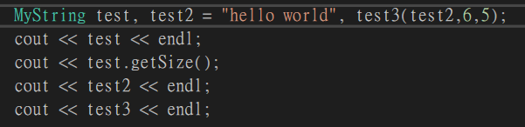

三種建構子，<< 功能測試
建值 test(defult) test2(*char) test3(substr construtor)
然後測試<<功能是否正確。
<-輸出結果

Slide 3
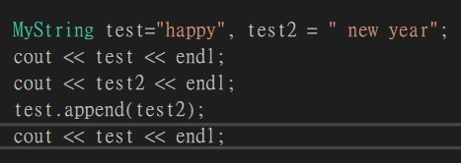

append( ) 功能測試
建值 test=“happy” test2=“ new year”
然後測試append功能是否正確。
<-輸出結果

Slide 4
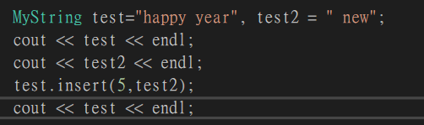

insert( pos,str) 功能測試
建值 test=“happy year” test2=“ new r”
然後insert到中間測試功能是否正確。
<-輸出結果

Slide 5
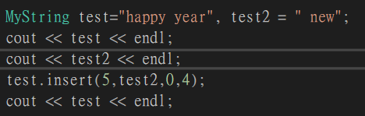
insert( pos,str,subpos,sublen) 功能測試
建值 test=“happy year” test2=“ new r”
然後insert到中間測試功能是否正確。
<-輸出結果

Slide 6
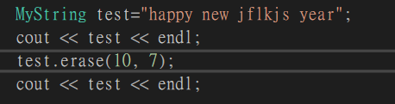

erase( ) 功能測試
Happy new year中隨便亂打 然後erase掉
<-輸出結果

Slide 7
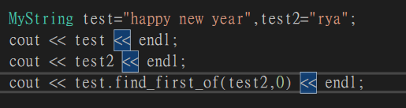

Find first of 功能測試
建值 test=“happy new year” test2=“ rya”
然後測試find first of功能是否正確。
<-輸出結果

Slide 8
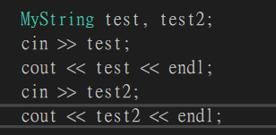

>> 功能測試
<-輸出結果

